Slide 1
Informationsveranstaltung
Herzlich willkommen !
Egolzwil, 30. April 2024
Notes:
FJE

Slide 2
VIDEO
Einleitung

Slide 3
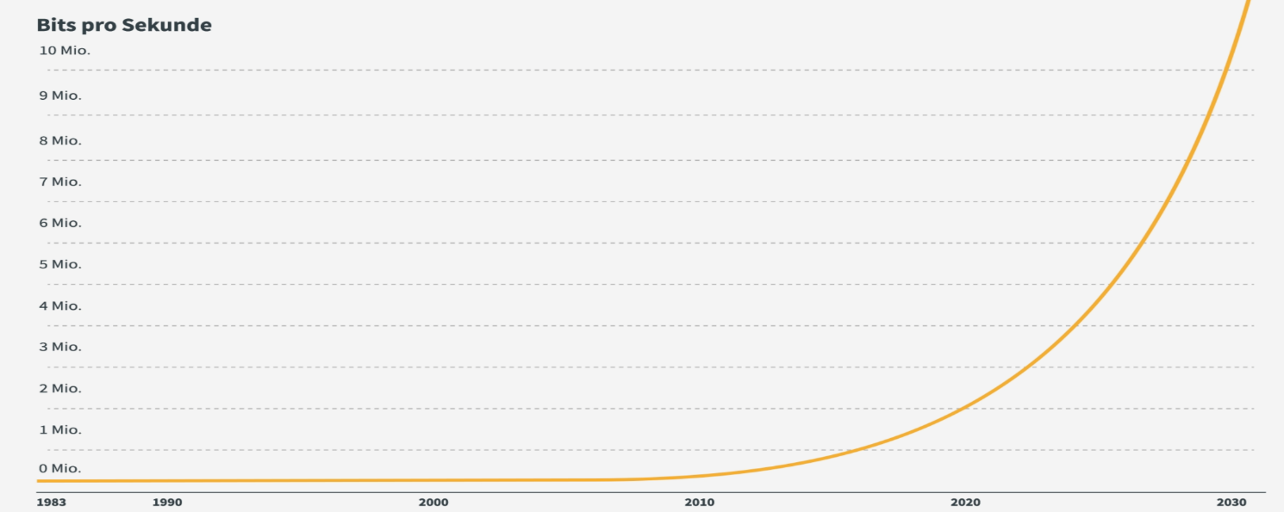
Bedarfsentwicklung seit 1983
Ausgangslage
5G und Richtstrahl können überbrücken, sind eine geteilte Versorgung und darum keine langfristige Lösung.
Glasfaser wird in Städten und weltweit flächendeckend verbaut
Dauerhaft → 40-50 Jahre
Günstig im Unterhalt
Nahezu unbegrenzte Leistung
Einfach zu ersetzen
Der Bedarf an bandbreite steigt jährlich seit 1983 um ca. 50%

Slide 4
Wir wollen fit sein für die Zukunft
Ausgangslage
Für die Bevölkerung
Für die Unternehmen
Für die Liegenschaftsbesitzer
Gleiche Angebote wie in der Stadt
Sicher mehrere Standorte physisch verbinden
Mehrwert für Mieter und Nutzer
Wahlfreiheit
Homeoffice
Steigerung Liegenschaftswert
Speed
Speed und Sicherheit
Vernetzung für Liegenschafts-management
Zugang zu Innovationen
Zugang zu Innovationen
Zugang zu Innovationen

Slide 5
Aufteilung innerhalb/ausserhalb Bauzone (Stand 2022)
Ausgangslage

Slide 6
Wo stehen wir im Projekt?
Projetkstand
2020-21
Sensibilisierung
2021-22
Evaluation
2022-23
Vorprojekt
2024-28
Projekt & Umsetzung
0
1
2
3
Studie Ausgangslage
Vision
Pilot Luthern
Varianten
Strategie
Kostenschätzung
Finanzierung
Partnerschaften
Verhandlungen
Rechtliches
Kommunikation
Planung
Baugesuch
Tief- und Leitungsbau
Inbetriebnahme
Planungskredit
Budgetbeschluss Gemeinden
Planungskredit
Budgetbeschluss Gemeinden
Gemeindeversammlung/
Urnengang
Reglement / Investition
Region Luzern West
Planungsgruppe Einfache Gesellschaft der 22 Gemeinden
PRIORIS Projekt AG
Notes:
FJE

Slide 7
Die Schritte im 2024 Eckpunkte
Struktur
Gründung PRIORIS Verbund AG durch die  Region Luzern West
Vertragszeichnung am 04.03.2024 in Wolhusen 
Gründung Regionale Glasfaser Schweiz AG 
Gründung PRIORIS Projekt AG gemeinsame Firma 
Informationsflyer, Medienarbeit 
Gemeinden
Gesellschafter
100%
100%
PRIORIS Verbund AG
Regionale Glasfaser Schweiz AG
24%
76%
PRIORIS Projekt AG

Slide 8
Eckpunkte Vereinbarung Regionale Glasfaser Schweiz AG
Partnerin
Vollerschliessung
Partnerschaftliche Lösung
Open Access
Zusammenarbeit mit lokalen Tief- und Leitungsbau-Unternehmen
Fixe Kosten
Attraktive Bedingungen
Kostenrisiko bei der Regionale Glasfaser Schweiz AG
Keine Nachzahlungspflicht
Notes:
Vollerschliessung – ALLE die wollen werden erschlossen
→ Bedingung: Take-up-Rate 60%
Partnerschaftliche Lösung mit langfristigem Werterhalt für die Gemeinden
→ Teilweise und schrittweise Heimfall ab 40 Jahren
Open Access Lösung – offen und zugänglich für alle Provider
Zusammenarbeit mit lokalen Tief- und Leitungsbau-Unternehmen
Fixe Kosten pro Gemeinde
Attraktive Bedingungen für die Grundstückbesitzenden
Volles Kostenrisiko bei der Regionale Glasfaser Schweiz AG
Es besteht in keinem Fall eine Nachzahlungspflicht der Gemeinden

Slide 9
Die Aufgaben der Prioris Projekt AG
Prioris Projekt AG
Vorbereitungen 
Vermarktung Verträge, Bodenscanning 
Planung, Baugesuch, Baubewilligung 
Baustart 
Inbetriebnahme 
Gemeinden
Gesellschafter
100%
100%
PRIORIS Verbund AG
Regionale Glasfaser Schweiz AG
24%
76%
PRIORIS Projekt AG

Slide 10
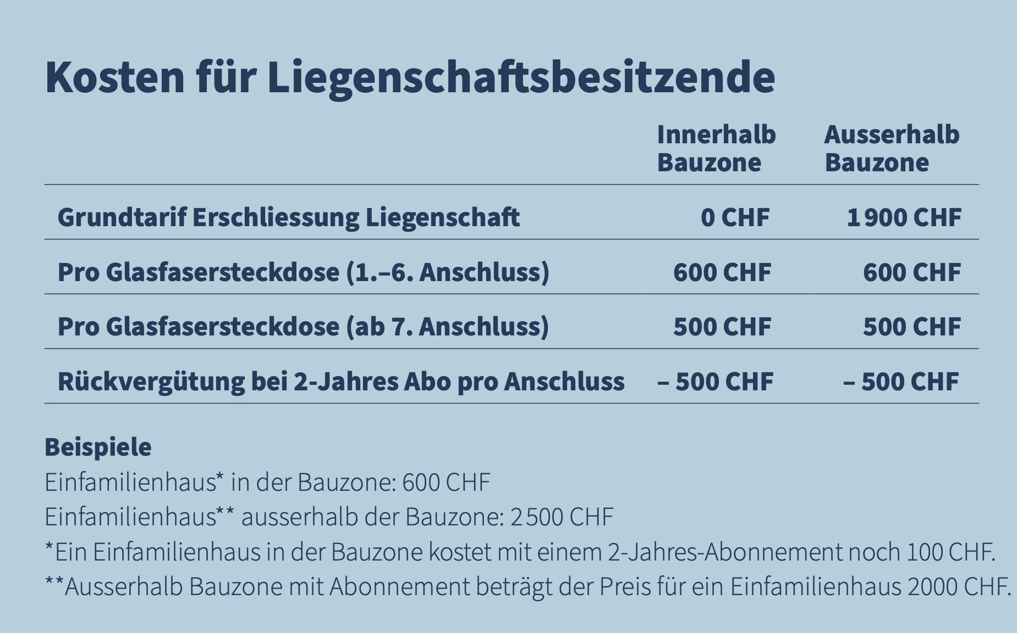
Finanzielle Beiträge
Kosten
Beiträge der Liegenschaftsbesitzenden
Beiträge der Gemeinden
 | Approx. Anz. Gebäude Wohnen & Betriebe | Approx. Anz. Nutzungs-einheiten (Anschlüsse) | Beteiligung an der Gesellschaft in CHF
Altbüron | 312 | 608 | 125’000
Doppleschwand | 225 | 444 | 97’000
Egolzwil | 392 | 951 | 155’000
Entlebuch | 990 | 2’240 | 500’000
Escholzmatt-Marbach | 1’458 | 2’886 | 690’000
Ettiswil | 693 | 1’581 | 273’000
Fischbach | 207 | 408 | 90’000
Flühli | 1’326 | 2’645 | 690’000
Grossdietwil | 251 | 592 | 107’000
Hasle | 582 | 1’014 | 270’000
Hergiswil | 565 | 1’150 | 215’000
Menznau | 755 | 1’776 | 385’000
Pfaffnau | 743 | 1’831 | 331’000
Romoos | 250 | 429 | 210’000
Ruswil | 1’547 | 4’120 | 635’000
Schötz | 980 | 2’600 | 395’000
Schüpfheim | 1’170 | 2’550 | 585’000
Wolhusen | 880 | 2’650 | 445’000
Total | 13’326 | 30’475 | 6’198’000
Die Beiträge der Gemeinden verhalten sich proportional zu den Baukosten

Slide 11
Übersicht der Abstimmungstermine / Gemeindeversammlungen
4. Terminplan Informations- und Gemeindeversammlungen
Mai 2024 |  |  |  |  |  |  |  |  |  |  |  |  |  |  |  |  |  |  |  |  |  |  |  |  |  |  |  |  |  |  | Juni 2024
18 |  |  |  |  | 19 |  |  |  |  |  |  | 20 |  |  |  |  |  |  | 21 |  |  |  |  |  |  | 22 |  |  |  |  |  |  | 23 |  |  |  |  |  |  | 24 |  |  |  |  |  |  | 25 |  |  |  |  |  |  | 26
1 | 2 | 3 | 4 | 5 | 6 | 7 | 8 | 9 | 10 | 11 | 12 | 13 | 14 | 15 | 16 | 17 | 18 | 19 | 20 | 21 | 22 | 23 | 24 | 25 | 26 | 27 | 28 | 29 | 30 | 31 | 1 | 2 | 3 | 4 | 5 | 6 | 7 | 8 | 9 | 10 | 11 | 12 | 13 | 14 | 15 | 16 | 17 | 18 | 19 | 20 | 21 | 22 | 23 | 24 | 25 | 26 | 27 | 28 | 29 | 30
 |  |  |  |  |  | Hergiswil |  |  |  |  |  |  |  |  |  |  |  |  |  |  | Romoos |  | Menznau |  |  | Doppleschwand |  |  |  |  |  |  |  |  | Grossdietwil | Fischbach |  |  |  |  |  |  | Schüpfheim | Hasle |  |  | Altbüron |  |  |  |  |  |  | Escholzmatt-Marbach
 |  |  |  |  |  |  |  |  |  |  |  |  |  |  |  |  |  |  |  |  |  |  |  |  |  | Flühli |  |  |  |  |  |  |  |  | Entlebuch |  |  |  |  |  |  |  |  |  |  |  | Pfaffnau |  |  |  |  |  |  | Egolzwil
Die Gemeinden Ruswil, Schötz, Ettiswil und Wolhusen haben den Termin noch nicht festgelegt.

Slide 12
Zusammenarbeit Regionale Glasfaser Schweiz AG und Gemeinden
Zusammenarbeit
Beteiligung an Prioris Projekt AG
Allgemeine Unterstützung
Bereitstellen Werkhof und Büros/Toiletten
Genereller Support
Praktische Unterstützung während dem Bau
Gemeindeversammlung
+4-8 Wochen
+8-16 Wochen
Lokale Kooperationen
Gen. Gesuch Kanton
Baugesuch
Rekrutierungen
Kommunikationsmaterial
Kick-Off mit jeder Gemeinde
Scannen und Planung
Baugesuch
Werbung
Verträge Grundstück-besitzende
Detailplanung
Vorbereiten Baustart
Promotion für Nachzügler
Bau Erschliessung
Bau POP (Zentrale)
Bau Anschlüsse
Inbetriebnahme

Slide 13
Was unterscheidet die Projekte?
Vergleich PRIORIS und Swisscom
PRIORIS
SWISSCOM
Vorgehen/Vertrag
Für alle Gemeinden gleich
Erschliessungskosten
Bsp. in der Bauzone: CHF 100.- (wenn gleichzeitig beim Anbieter der freien Wahl ein Zweijahres-Abo abgeschlossen wird)
Inbetriebnahme CHF 80
Betrieb kostenlos
Erschliessungsgebiet
Alle werden erschlossen
Vorgehen/Vertrag
Individuell mit der jeweiligen Gemeinde
Erschliessungskosten
Rohre auf dem Grundstück und im Haus müssen zur Verfügung gestellt werden.
Glasfaseranschluss kostenlos
Betrieb kostenlos
Erschliessungsgebiet
Nur Bauzone + Ausgewählte

Slide 14
Informationsveranstaltung
Herzlichen Dank !
Notes:
FJE

